Slide 1
”CLAVES DE UNA METODOLOGÍA DE INDAGACIÓN COLABORATIVA EN ESTABLECIMIENTOS DE EMTP”
Diciembre 2021

Slide 2
Línea 4
ESTRATEGIAS INNOVADORAS DE ACOMPAÑAMIENTO PARA LA MEJORA INSTITUCIONAL Y PEDAGÓGICA

Slide 3
PLAN DE FORTALECIMIENTO DEL LIDERAZGO Y LA GESTIÓN CURRICULAR PARA CENTROS EDUCATIVOS DE ENSEÑANZA MEDIA TÉCNICO PROFESIONAL (PLAN TP)
OBJETIVO GENERAL
Fortalecer las capacidades de liderazgo y gestión curricular de los equipos de gestión participantes, a través de un ciclo de acompañamiento que promueve la indagación profesional en contexto, en establecimientos de especialidades afines, para generar nuevas oportunidades de aprendizaje en la EMTP.

Slide 4
OBJETIVOS ESPECÍFICOS
Analizar datos y resultados obtenidos a partir de procesos de indagación relacionados con una implementación curricular que considerar situaciones de contextualización para definir prioridades y planificar procesos de mejoramiento.
Desarrollar procesos de acompañamiento y apoyo a la labor docente a partir de la definición de lineamientos pedagógicos comunes que permitan acuerdos para una implementación efectiva del currículum.
Observar y analizar la realidad de contexto territorial y la de sus estudiantes para definir e implementar instancias de articulación entre niveles e integración curricular entre asignaturas de formación general y módulos de la formación diferenciada técnico profesional

Slide 5
Proyecto plurianual que busca desarrollar capacidades de liderazgo y gestión curricular en equipos directivos, liderazgos medios y representantes del sostenedor
Recoleta (2)
Quinta Normal (3)
San Bernardo (2)
Ñuñoa(1)
El Bosque (2)
Isla de Maipo (2)
Huechuraba (1)
La Reina (1)
La Florida (1)
Buin (1)
Representantes por establecimientos | Número de participantes
Directores(as) | 15
Inspector(a) General | 15
Jefe(a) Técnico(a) | 15
Jefe(a) de Formación/especialidad | 15
Jefe(a) de Especialidad (número a definir) | 15
Orientador(a) | 15
Encargado de convivencia | 15
Total año 1 - 2 | 105
Representantes sostenedor | 10
Proyecto plurianual que busca desarrollar capacidades de liderazgo y gestión curricular en equipos directivos, liderazgos medios y representantes del sostenedor
Notes:
No se presentarán aquellos proyectos que no requieren ajuste o que no incluyan algún énfasis del Mineduc.

Slide 6
Proyecto plurianual que busca desarrollar capacidades de liderazgo y gestión curricular en equipos directivos, liderazgos medios y representantes del sostenedor
El proyecto se implementará durante cuatro años y en su conjunto fortalece el desarrollo de 16 prácticas de liderazgo y gestión curricular considerando en el año 1:
El director y el equipo directivo sistematizan continuamente los datos relevantes de la gestión escolar y los utilizan para tomar decisiones.
El director monitorea la implementación del plan de mejoramiento, evalúa el cumplimiento de las metas y realiza adecuaciones cuando corresponda.
El director y el equipo técnico-pedagógico coordinan la implementación efectiva de las Bases Curriculares y de los programas de estudio.
El director y el equipo técnico-pedagógico acuerdan con los docentes lineamientos pedagógicos comunes para la implementación efectiva del currículum.
El establecimiento gestiona el desarrollo profesional y técnico del personal según las necesidades pedagógicas y administrativas.
El equipo técnico pedagógico y los docentes se coordinan para desarrollar análisis sobre la realidad del contexto y necesidades del territorio, estableciendo condiciones para el trabajo integrado entre asignaturas de formación general y los módulos de las especialidades.

Slide 7
JUSTIFICACIÓN
RELEVANCIA
Desafíos EMTP
El primero corresponde a necesidades de formación profesional de docentes que se desempeñan en esta modalidad de enseñanza y que no han sido abordadas con eficacia, en particular en su relación con otros profesores de la formación general. Agencia de la Calidad (2016).
a) las prácticas institucionales predominantes se constituyen en uno de los principales obstáculos para identificar y orientar la elección vocacional de los estudiantes;
b) existe una escasa articulación entre la formación general y la formación diferenciada; y
c) la vinculación con el entorno productivo y comunitario es inorgánica y frágil. Sepúlveda, Valdebenito y Jacovkis (2018)
Modelo de formación para el fortalecimiento del liderazgo y gestión curricular para EMTP que propicie la articulación de la Formación General y Diferenciada, que considere estrategias y herramientas para el liderazgo en este ámbito

Slide 8
CARACTERÍSTICAS DE LA PROPUESTA
Plan contextualizado a la realidad de cada comunidad educativa, permitiendo indagar en las necesidades de liderazgo y Gestión Curricular de cada una de ellas,
Dispone de una organización pedagógica sostenida en el desarrollo de prácticas que son abordadas, progresivamente, en los distintos años contemplados para su ejecución.
El Plan está organizado en cuatro procesos que permitirán la indagación profesional en contexto, la generación de conocimientos, y la evaluación y retroalimentación permanente en los y las participantes.

Slide 9
El ciclo formativo y de acompañamiento está organizado en cuatro procesos:
10 COMUNAS
105 PARTICIPANTES EE
Ciclo formativo y de acompañamiento con 15 establecimientos educacionales TP, por especialidades afines, para fortalecer capacidades de liderazgo y gestión curricular en equipos directivos, liderazgos medios y representantes del sostenedor.
10 SOSTENEDORES
AÑO 1
Centró su acción en el cambio de prácticas específicas que fortalezcan la
LIDERAZGO
Y
GESTIÓN CURRICULAR
y su incorporación en instrumentos y rutinas de gestión escolar, considerando sellos y propósitos institucionales.
Proyecto plurianual que busca desarrollar capacidades de liderazgo y gestión curricular en equipos directivos, liderazgos medios y representantes del sostenedor
FORMACIÓN
CÍRCULOS DE APRENDIZAJE
INDAGACIÓN COLABORATIVA ENTRE PARES
GENERACIÓN DE SABERES
Notes:
No se presentarán aquellos proyectos que no requieren ajuste o que no incluyan algún énfasis del Mineduc.

Slide 10
PROCESOS
FORMACIÓN | CIRCULOS DE APRENDIZAJE | INDAGACIÓN COLABORATIVA ENTRE PARES | GENERACIÓN DE SABERES
Incentivar reflexiones de alto nivel en base a la problematización de los núcleos críticos identificados en el liderazgo y gestión curricular de la educación técnico profesional. | Esta jornada tiene por objetivo que los participantes elaboren colaborativamente una propuesta de acción específica en función de las problemáticas abordadas y coherente con el cuerpo teórico estudiado durante la jornada. | Esta jornada tiene por objetivo que los participantes realicen visitas a los centros escolares de sus pares con la finalidad de potenciar sus aprendizajes. | Promover la reflexión sobre los aprendizajes y oportunidades de mejora experimentados durante el ciclo de formación, a partir del análisis crítico de los hallazgos evidenciados durante la visita a los centros escolares.

Slide 11
ORGANIZACIÓN DE ESTABLECIMIENTOS EN GRUPOS TERRITORIALES Y DUPLAS (EJEMPLO)
COMUNA | RBD | DEP | IVE | NOMBRE | GRUPOS | DUPLA | MAT FD 2019 | MAT FD 2020 | 1 | 2 | 3 | 4 | 5 | E1 | E2 | E3
RECOLETA | 10254 | M | 88,60 | CENTRO EDUCACIONAL JOSE MIGUEL CARRERA | 1 | A | 47 | 45 | 1 | 2 |  |  |  | Administración | Contabilidad
QUINTA NORMAL | 9986 | M | 84,30 | LICEO POLITECNICO PEDRO GONZALEZ PACHECO |  |  | 241 | 178 | 1 | 2 |  |  |  | Administración | Contabilidad
EL BOSQUE | 9688 | M | 87,00 | LICEO JUAN GOMEZ MILLAS |  | B | 72 | 74 | 1 | 5 | 32 |  |  | Administración | Gastronomia | Atención de Párvulos
QUINTA NORMAL | 9985 | M | 81,40 | LICEO GUILLERMO LABARCA HUBERTSON |  |  | 182 | 195 | 1 | 5 |  |  |  | Administración | Gastronomía
LA FLORIDA | 9292 | M | 86,40 | COMPLEJO EDUC. MUNICIPAL CARDENAL .A.SAMORE | 2 | A | 128 | 153 | 1 | 2 | 12 |  |  | Administración | Contabilidad | Electrónica
SAN BERNARDO | 10542 | M | 86,10 | CENTRO EDUCACIONAL BALDOMERO LILLO |  |  | 127 | 125 | 1 | 10 |  |  |  | Administración | Refrigeración y Clim.
ÑUÑOA | 9082 | M | 70,60 | COL. TEC. PROFESIONAL REPUBLICA ARGENTINA |  | B | 319 | 332 | 1 | 11 | 14 | 16 |  | Administración | Electricidad | Gráfica
ISLA DE MAIPO | 10725 | M | 93,10 | CENTRO EDUCACIONAL ISLA DE MAIPO |  |  | 171 | 180 | 1 | 24 | 35 |  |  | Administración | Mecánica Automotriz | Telecomunicaciones

Slide 12
I. La experiencia vivida
II. Aportes desde la investigación
III. Aportes para la EMTP
IV. Reflexiones sobre la experiencia
Claves de una metodología de Indagación Colaborativa
Ciclo de Indagación Colaborativa
Notes:
No se presentarán aquellos proyectos que no requieren ajuste o que no incluyan algún énfasis del Mineduc.

Slide 13
I. La experiencia vivida
Dos ciclos de indagación:
Módulo 1 enfocado en uso de datos
Módulo 2 enfocado en gestión curricular
Círculo de Aprendizaje Nº1
Taller de indagación
Círculo de aprendizaje Nº2
Generación de saberes
Sesiones de formación
Notes:
No se presentarán aquellos proyectos que no requieren ajuste o que no incluyan algún énfasis del Mineduc.

Slide 14
CICLO DE INDAGACIÓN COLABORATIVA
II. Aportes desde la Investigación
La metodología de indagación colaborativa propone una ruta de aprendizaje articulada entre centros educativos que permiten reducir la competencia entre establecimientos (Ainscow, 2016), fortalecer el desarrollo profesional directivo y docente aportante en el mejoramiento del aprendizaje de los y las estudiantes (Chapman, 2015; 2016), diferenciándose, de este modo a los procesos de evaluación de desempeño.
Principios (Chapman, 2016)
Asumir riesgos
Utilizar datos
Construir relaciones positivas
Oportunidades de liderazgo profesional para sus participantes
Notes:
No se presentarán aquellos proyectos que no requieren ajuste o que no incluyan algún énfasis del Mineduc.

Slide 15
CICLO DE INDAGACIÓN COLABORATIVA
II. Aportes desde la Investigación
En este contexto entenderemos indagación colaborativa como “una modalidad de investigación colectiva y participativa, focalizada en las prácticas profesionales de docentes y directivos, cuyo propósito es comprender y mejorar los procesos de enseñanza y aprendizaje” (Pino, M., González, A. y Ahumada, L. (2018).p.5) a través de un proceso cíclico en base a desafíos comunes, donde se investiga en conjunto y se analizan resultados (DeLuca, 2015; Nelson, 2010). A la base de esta comprensión se encuentra la construcción de conocimiento situado y desarrollado por los actores educativos en sus contextos, a partir de las problemáticas vivenciadas en las comunidades, garantizando que sean estos focos los que motivan y dan cuerpo al proceso.
Para el desarrollo de esta metodología se requieren al menos dos condiciones
a) Compromiso de trabajo conjunto entre diferentes personas
b) Involucramiento en los propósitos que se persiguen.
Notes:
No se presentarán aquellos proyectos que no requieren ajuste o que no incluyan algún énfasis del Mineduc.

Slide 16
CICLO DE INDAGACIÓN COLABORATIVA
Revisión entre pares basada en investigación (RiPR)
La revisión entre pares es un proceso de mejora escolar que involucra visitas escuela a escuela para recolectar evidencia, indagar y compartir prácticas pedagógicas escolares.
Profesionales (pares) intercambian entre ellos feedback, apoyo, y desafíos
RiPR suma a:
Compromiso con la investigación académica (sobre un tema acordado)
Un proceso de evaluación e implementación de cambio que es informado a través de la investigación
Godfrey, D. (2017). Revisión entre pares basada en investigación. Seminario Internacional Colegios que Aprenden Juntos. LIDERES EDUCATIVOS, Centro de Liderazgo para la Mejora Escolar, Valparaíso.
https://www.lidereseducativos.cl/wp-content/uploads/2017/10/Presentacion_David_Godfrey.pdf

Slide 17
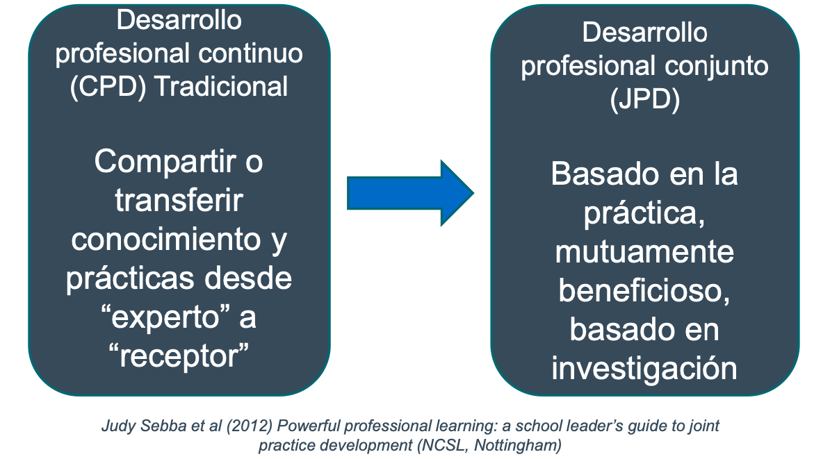

Slide 18
1
Identificación de desafíos comunes
2
Indagación y acción
3
Monitoreo y reflexión
Notes:
No se presentarán aquellos proyectos que no requieren ajuste o que no incluyan algún énfasis del Mineduc.

Slide 19
PASOS
DEFINIR FOCO DE INDAGACIÓN (PREGUNTA DE INDAGCIÓN)
El primer paso es determinar en conjunto a partir de los momentos de profundización desarrollados en las jornadas de formación sobre uso de datos o gestión curricularuna propuesta de indagación que permita la profundización de los datos.
DISEÑO DE INSTRUMENTOS DE INDAGACIÓN
Como segundo momento se invita a la dupla de trabajo de indagación a diseñar al menos dos instrumentos que permitan recoger información para su análisis en complemento con los con que se cuenta.
ORGANIZAR LA EXPERIENCIA DE INDAGACIÓN
Este último paso tiene como foco organizar la sesión de indagación entre pares, para ello cada centro educativo será acompañado en este proceso por su dupla siendo uno de los centros educativos “anfitrión” y el otro “visita”.
REPORTE DE LA INDAGACIÓN
El reporte de indagación comprende los siguientes puntos para desarrollar una vez desarrollada la visita al centro educativo dupla de esta experiencia.
Notes:
No se presentarán aquellos proyectos que no requieren ajuste o que no incluyan algún énfasis del Mineduc.

Slide 20
Metodología
La metodología del taller comprende un espacio de aprendizaje autónomo a partir de la experiencia y conocimiento de cada participante, por tanto es un momento de diálogo organizado que permite la profundización de los tópicos abordado en el contexto de la formación.

Slide 21
Generación de conocimiento situado
Desde cada contexto, especialidades, características de cada centro
Distinciones pedagógicas y curriculares para la EMTP
Actores claves como especialistas e investigadores/as
III. Aportes para la EMTP
Notes:
No se presentarán aquellos proyectos que no requieren ajuste o que no incluyan algún énfasis del Mineduc.

Slide 22
Los participantes valoran la propuesta, pues:
Pertinencia. El diseño de la experiencia está focalizado en los requerimientos de liderazgo y gestión curricular de la EMTP.
Colaboración. Es una experiencia que privilegia la relación entre establecimientos de especialidades afines, mediante espacios de trabajo colaborativo.
Trabajo interprofesional. Promueve una participación amplia de profesionales por establecimiento, asegurando la presencia de especialistas y docentes TP.
Autonomía. Promueve la autonomía, protagonismo y el compromiso con las decisiones asumidas junto al establecimiento par.
Trabajo en red: Entre establecimiento en grupos territoriales y duplas de especialidades afines (Conocer otras realidades)
La Confianza: Como un valor asociado a la experiencia de aprendizaje
IV. Reflexiones sobre el aprendizaje
Notes:
No se presentarán aquellos proyectos que no requieren ajuste o que no incluyan algún énfasis del Mineduc.

